Slide 1
КРУЖОК «ЛОСКУТНАЯ МОЗАИКА»
МУНИЦИПАЛЬНОЕ ДОШКОЛЬНОЕ ОБРАЗОВАТЬЕЛБНОЕ УЧРЕЖДЕНИЕ ДЕТСКИЙ САД №31
- Самые дорогие и близкие ребенку предметы искусства – игрушки.
- Создание игрушки – это искусство. Первое знакомство ребенка с миром, его познание и понимание проходят через игрушку.
- Мягкие игрушки изготавливаются и шьются руками. Изготовление игрушек своими руками - средство развития сферы чувств, эстетического вкуса, разума, творческих сил, то есть общего развития ребенка.
РУКОВОДИТЕЛЬ КРУЖКА БОБКОВА Т. М.

Slide 2
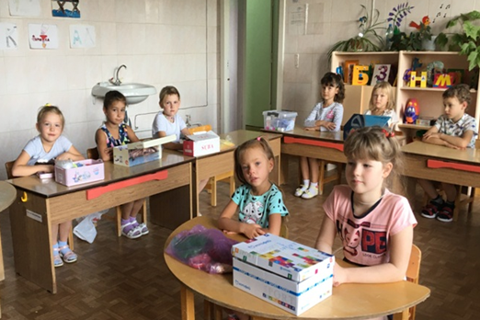
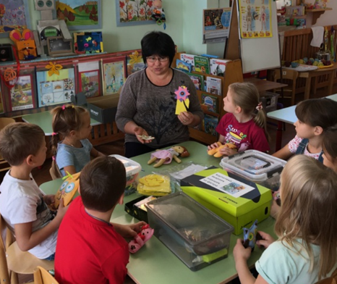
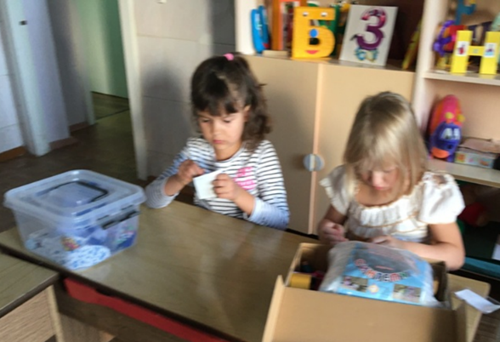
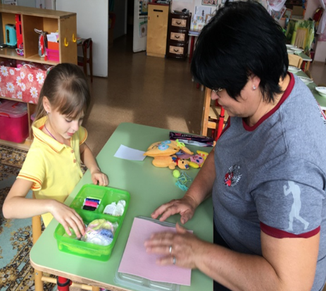
Практическая значимость
Данный вид рукоделия – важный компонент трудового обучения детей: занимаясь им, дети развивают мелкую моторику рук, приобретают навык шитья, работы с ножницами, клеем, развивают глазомер, объемное мышление, учатся терпению и настойчивости в достижении цели.

Slide 3
Актуальность
- Пошив мягких игрушек - это своеобразная школа чувств, которая активизирует мысли, фантазию, речь, память, эмоции, прививает любовь к прекрасному, служит целям умственного, нравственного, эстетического воспитания.
Новизна
- Мягкая игрушка – один из видов декоративно-прикладного искусства, в котором сочетаются разные элементы рукоделия: шитье, вышивка, аппликация.
- Работа над игрушкой помогает развивать воображение, чувство формы и цвета, точность и аккуратность, трудолюбие.

Slide 4
РЕЗУЛЬТАТЫ:
Прогнозируемые результаты:
Ожидаемые результаты:
Последовательность и технологии выполнения изделий;
. Пользоваться выкройками и иголкой;
. Подбирать цвета (удачно сочетаемые в изделии);
. Желание делать подарки близким.
уметь оборудовать рабочее место до начала занятия и привести его в порядок по окончании работы;
- освоить основные швы («вперед иголку», «через край»,
- уметь выбирать ткань и цветовое решение изделия;
- знать инструменты и материалы, необходимые для работы на кружке; знать правила техники безопасности во время работы над игрушкой;
- уметь самостоятельно выбирать вариант оформления игрушки.

Slide 5
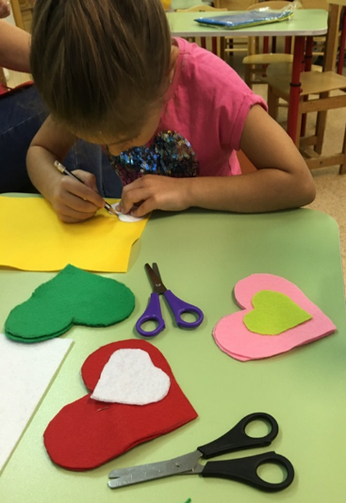
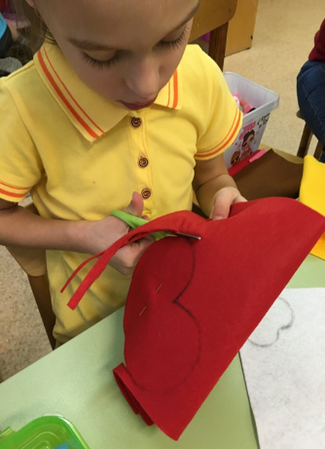
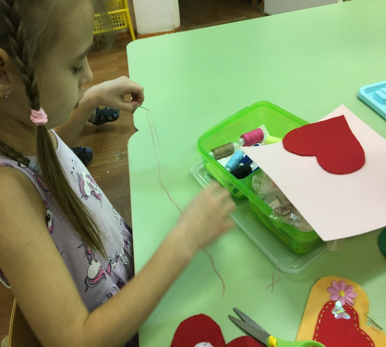
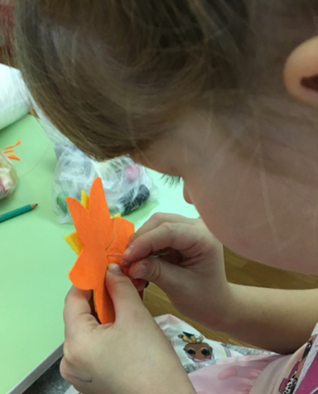
ЧЕМУ НАУЧИЛИСЬ:
Кроить, вырезать , отмерять нитку нужной длины, соединять детали, пришивать пуговицу
наполнять игрушки синтепоном, украшать игрушки

Slide 6
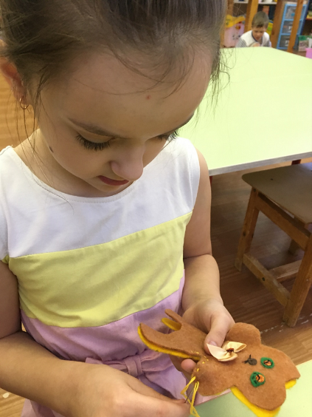
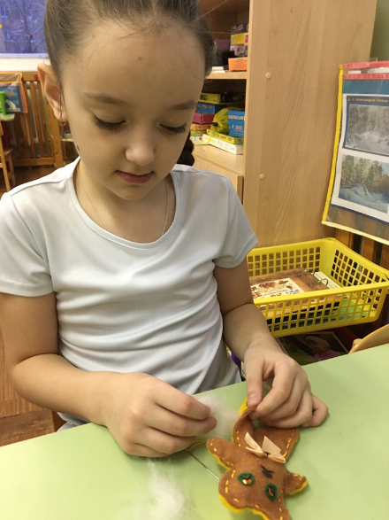
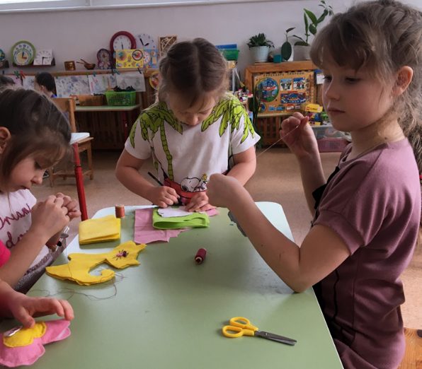
Сшиваем , наполняем, украшаем

Slide 7
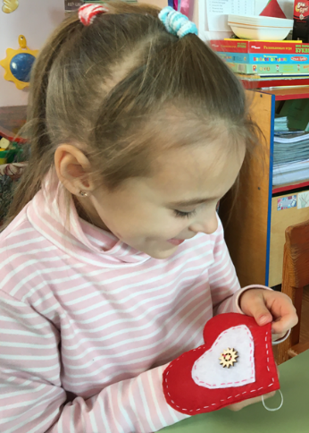
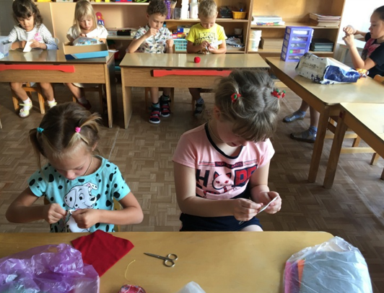
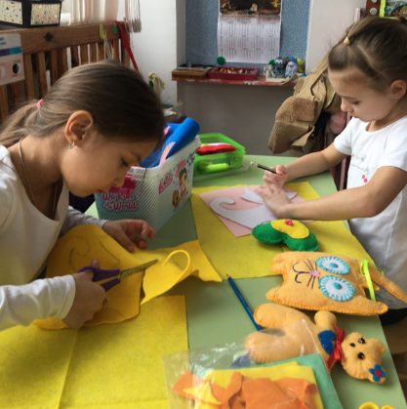
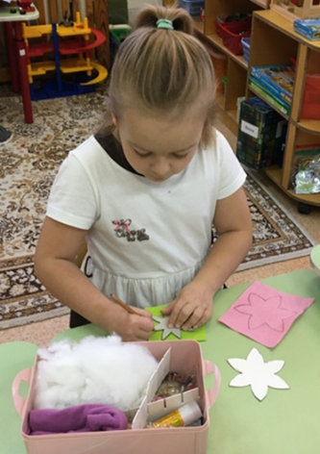
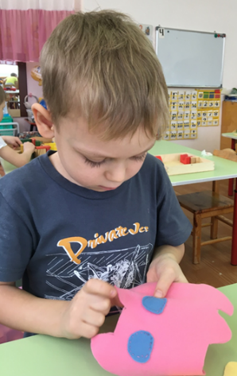
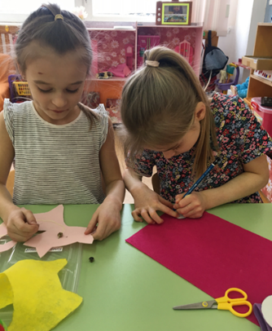
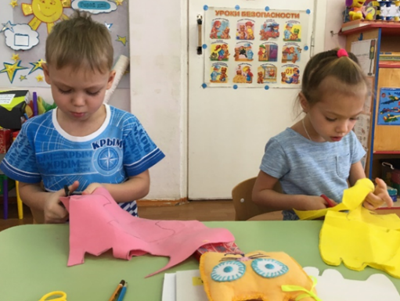
ТВОРЧЕСКИЙ ПРОЦЕС

Slide 8
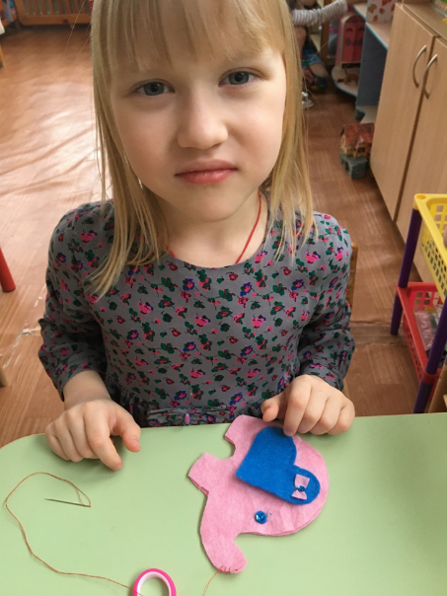
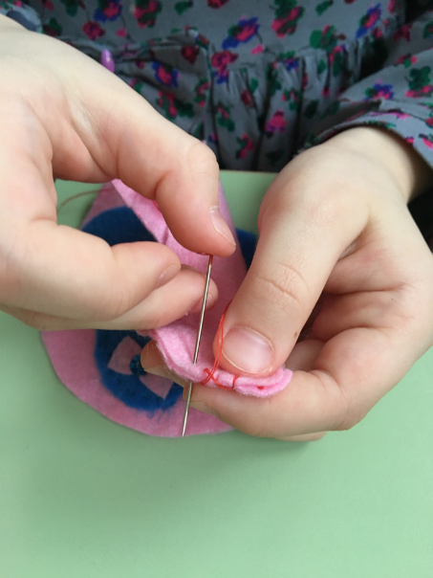
Осваиваем новый шов «через край»

Slide 9
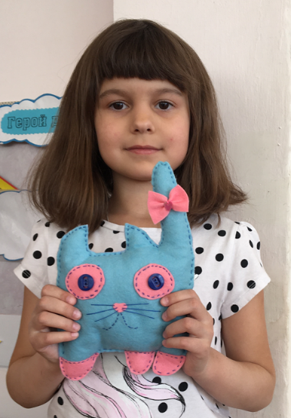
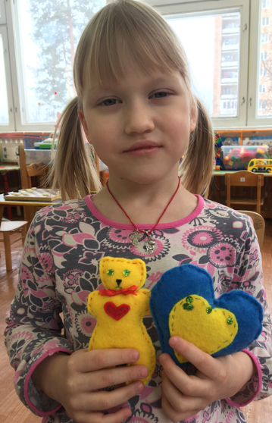
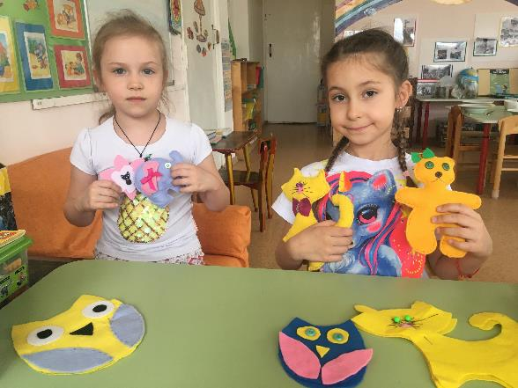
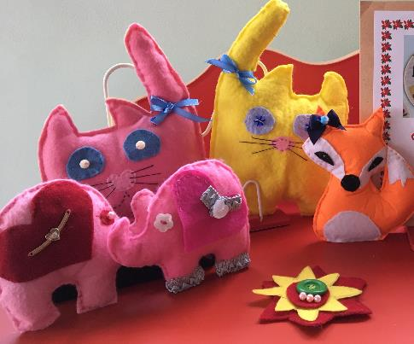
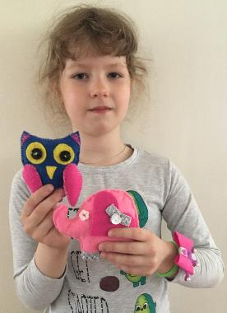
НАШИ ИЗДЕЛИЯ

Slide 10
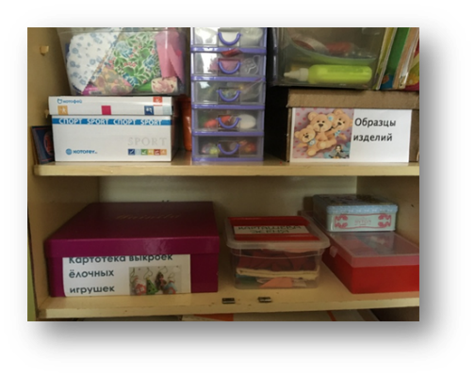
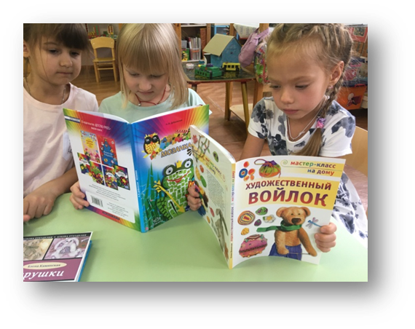
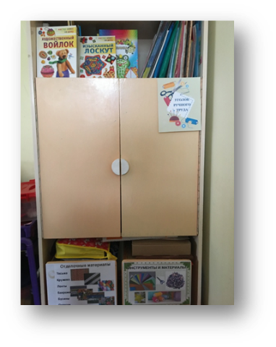
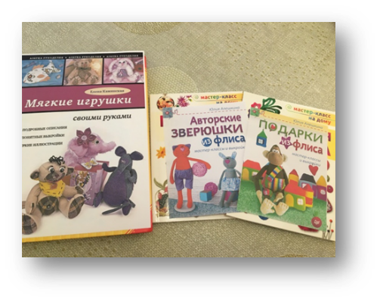
Создание развивающей предметно-пространственной среды
УГОЛОК ТВОРЧЕСТВА

Slide 11
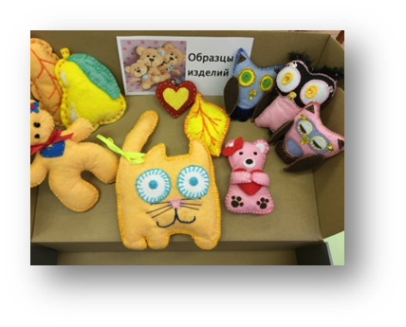
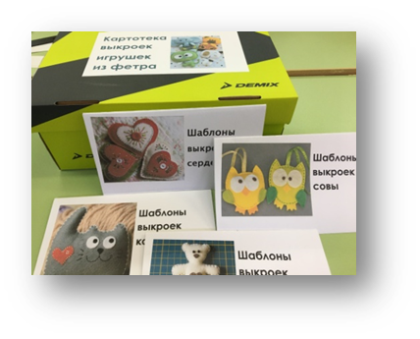
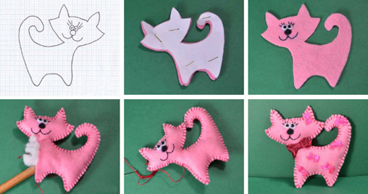
ДИАПАЗОН ЛИЧНОГО ВКЛАДА
Картотека тканей, шаблоны выкроек, образцы оформления изделий;
Алгоритм обучения детей старшего дошкольного возраста работе с тканью;
Сценарии занятий по конструированию из ткани;
Картотека выкроек игрушек из фетра;
Картотека выкроек изделий из ткани;
Картотека аппликаций из ткани.

Slide 12
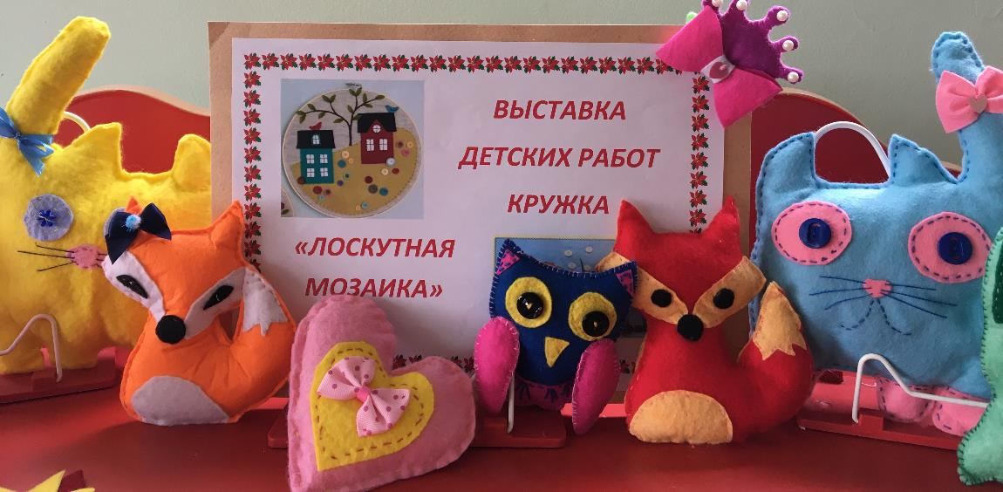
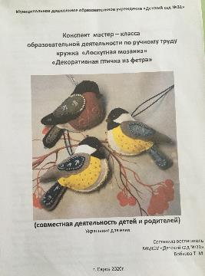
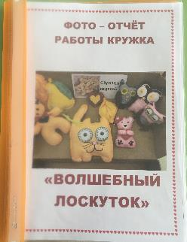
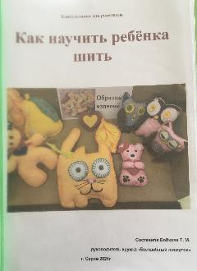
Работа с родителями

Slide 13
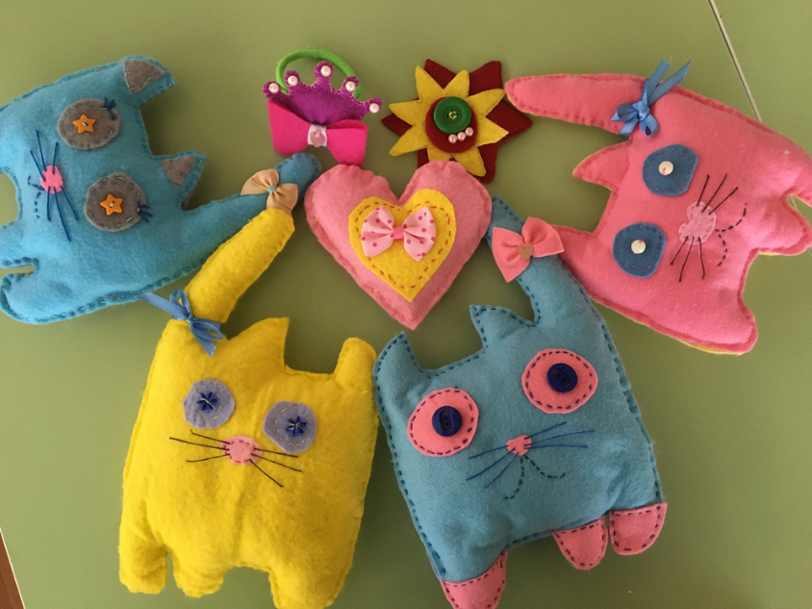
СПАСИБО ЗА ВНИМАНИЕ

